Slide 1
食堂改善报告
小组成员：
张艳艳、左玲、
张迎冬、闫文凯

Slide 2
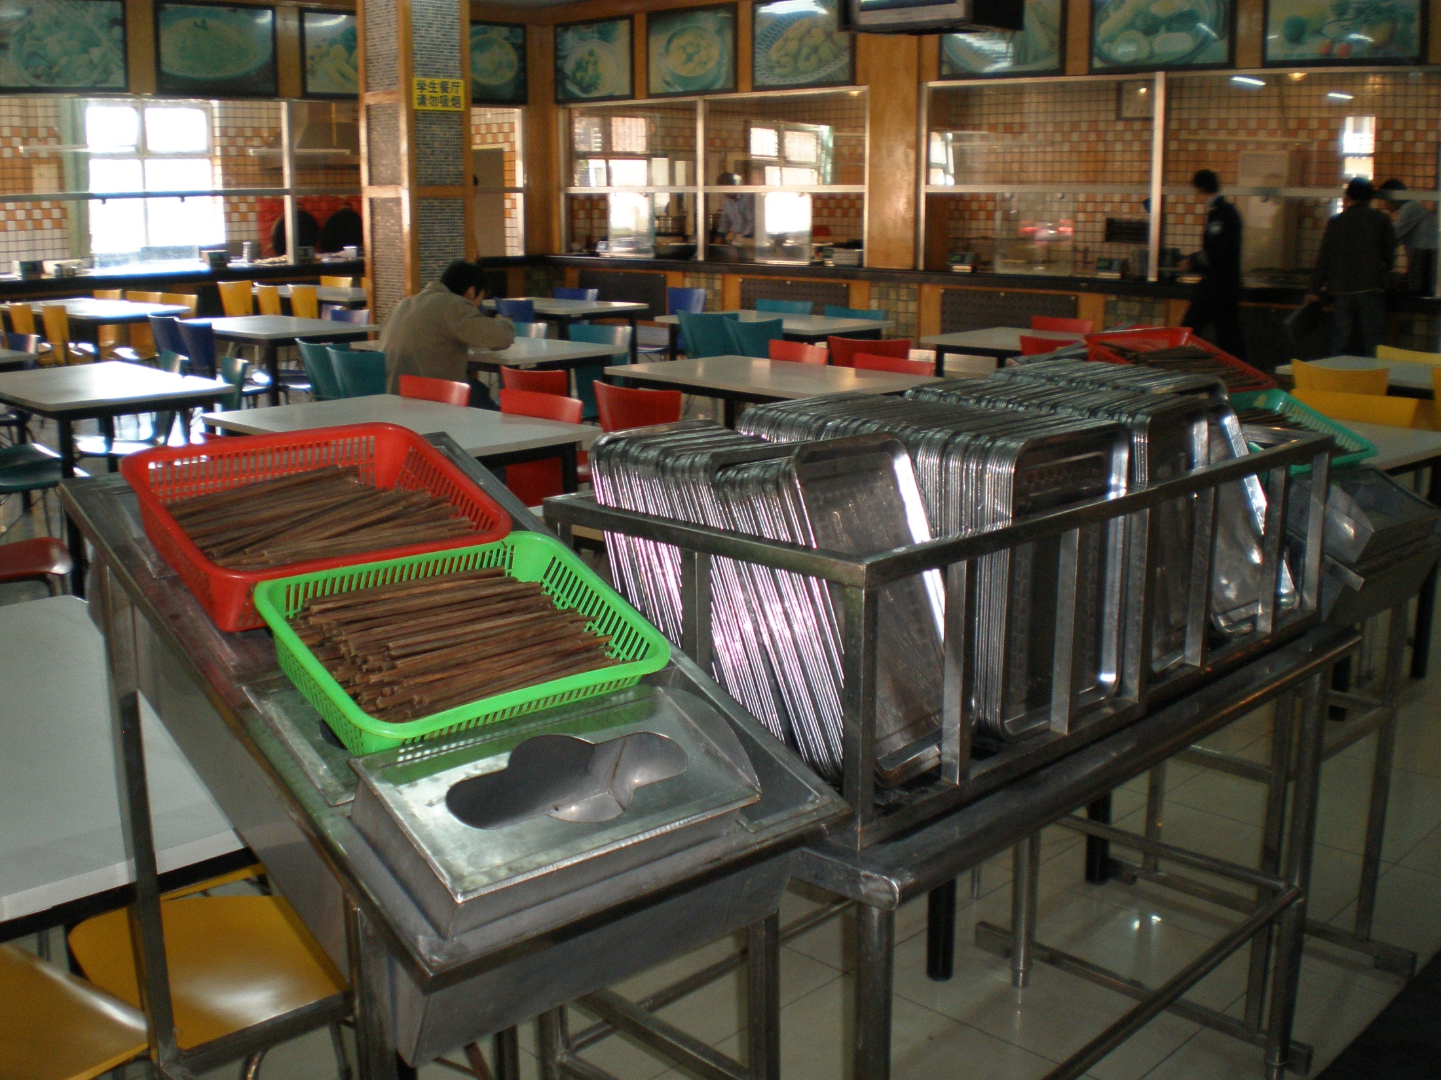
记得一位大师说过：
拥堵的地方，就是我们IE人改善的地方
首先我们介绍一下我们选择对食堂进行改进的原因以及食堂情况的大致介绍：
原因：食堂是每一个学生都不得不进入的地方，食堂卫生秩序的好坏与我们每个人的利益密切相关（如等待时间过长），再则食堂问题重重，给我们提供了很大的改善空间。
下面我们通过一张图来说明食堂的现在的状况：
食堂三大拥堵之三
食堂拥堵之二
食堂拥堵之一

Slide 3
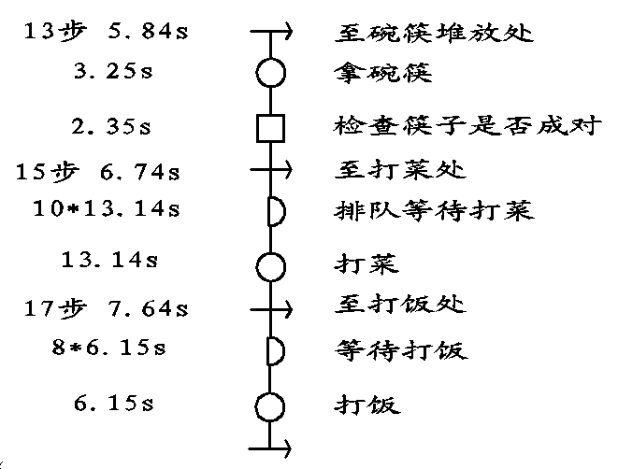
目前的流程程序图

Slide 4
初步改善之流程分析
（1）拿筷子时存在不必要的检查。
造成此问题的原因主要有两个方面，一方面是盛放筷子的工具不规范，食堂用来盛放筷子的工具是一个简单的塑料小筐，所有筷子不分种类都杂乱的放在里面，想要从里面直接拿出两支成双的筷子几乎是不可能的。另一方面是筷子的原因，食堂一楼的筷子不是一个种类，粗略估计的话至少有三种，而且这些筷子不分种类的全部放在一个容器中，这直接造成了拿筷子之后的检查。
（2）在打菜和打饭的过程中都存在着一定的等待时间。
造成此问题的原因主要有两个方面，一方面是同学们到食堂吃饭的时间比较集中，导致排队的队伍比较长，另一方面是工作人员在工作过程中存在着一定的不科学性，该问题会在后面的内容中给予详细的描述。

Slide 5
改善方法
通过对流程图的详细分析，运用“ECRS”四大原则对流程进行改善。
（1）工装制具的改善
关于装筷子的容器。可以采取消毒柜的方式，将筷子立起来插到容器中，方便拿取。也可以将消毒柜分出多个独立的容器，盛放不同种类的筷子。关于筷子，最直接的改进方式是重新购进一批筷子，要同一种类，这样就不存在检查筷子是否为一双的问题，从根本上解决了这一问题。另外建议购买塑料筷子，一方面塑料筷子相比竹筷来说成本较低，而且比较美观，另一方面塑料筷子寿命比较长，不容易出现各种问题。

Slide 6
（2）缩短流程时间的改善
针对排队等待时间过长的问题，有两个改善建议：一是在高峰时段增设一个窗口，在非高峰时段没必要增设窗口，所以这个窗口是灵活的，根据情况而定，用以缓解一时的压力。另外一个是针对工作人员的操作问题的改进，由于打菜和打饭的操作过程是一样的，这部分内容会在后面双手操作的改善内容中给以详细叙述。

Slide 7
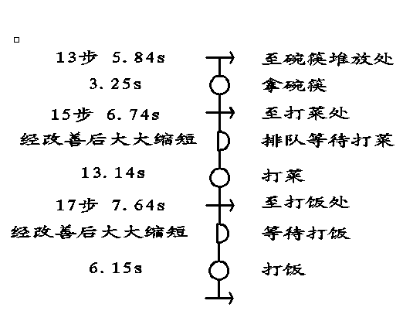
改善后流程图

Slide 8
改善效果评价
通过工装制具的改善，取消了检查筷子是否成双的步骤。通过“灵活窗口”和工作人员双手操作的改善，缩短了等待的时间

Slide 9
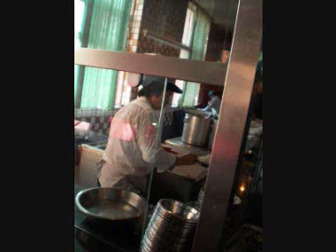
双手作业改善
我们选择打米饭阿姨为研究对象：
下面我们看一段视频：

Slide 10
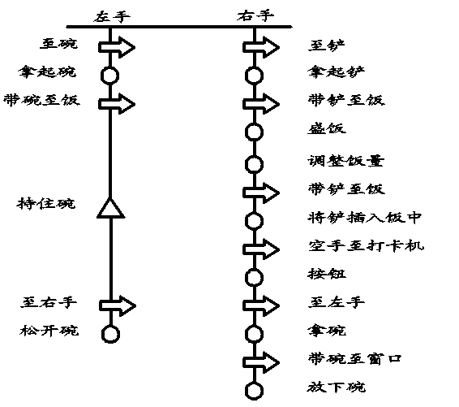
经观察，作出双手作业图如下：

Slide 11
作业分析
根据记录现状，运用“5W1H”提问，分别从操作、等待及搬运三个方面逐一进行分析，发现现行流程中存在如下问题：
一、左手等待时间过多。
通过双手作业图可以发现，在左手等待的过程中，右手频繁的工作，包括操作和搬运，这违背动作经济性原则，需要做进一步的改进。
二、右手搬运过多。
右手在打卡机、米饭（包括铲）
这个不大的空间内多次移动，这不仅
浪费时间，还大大加大了工作量。

Slide 12
作业分析
三、右手工作步骤问题。
如图中所示，工作人员是先打饭再移动右手到打卡机点出价钱，这一方面增加了工人自己的工作量和右手移动次数，另一方面增加了打饭同学的等待时间，间接增加了整个流程的时间。此问题会在后面的内容中给予详细的叙述。

Slide 13
改善分析
（1）工作步骤的改善
打饭的基本流程是同学报价—工作人员打饭——同学带饭离开。在这个过程中涉及到工作人员打卡与同学刷卡的过程，改善前的作业图中，在同学报价之后工作人员即进行打饭的过程，然后打卡，在这个过程中同学一直都处于等待的状态，然而在工作人员打卡之后同学要刷卡、拿饭到盘中、整理好之后才能离开，这又造成了一部分时间的浪费，增加了下一位同学的等待。我们给出的改善方案是，同学报价之后，工作人员先打卡，然后同学刷卡、整理东西和工作人员打饭是同步进行的，之后同学只要带着饭离开就可以了，这大大节省了双方的时间。

Slide 14
改善分析
（2）工装制具的改善
小组经过讨论，认为有必要对现在的打卡机和同学手中的饭卡进行改善。目前的打卡机需要同学将饭卡插入到打卡机中，相对于此，目前市场上的另外一种感应打卡机只需将饭卡在打卡机的感应前晃动一下即可，如果引入这种打卡机无疑将大大节省双方的时间（P2M3M3—P0）。另外，目前我校采用的是“南开红太阳”的打卡机与饭卡，而小组成员在平时的生活中发现其他学校同样用“南开红太阳”的打卡机，但是是感应式的，以此来证明该建议的可行性。

Slide 15
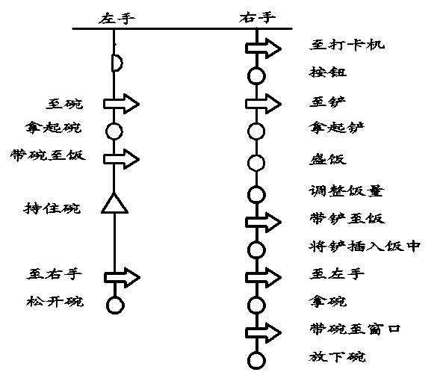
改善后作业图

Slide 16
效果评价
双手作业图的改善效果
通过工作步骤的改善，缩短了双方的等待时间，并对工作人员相应的双手作业进行调整，使双手作业更符合经济性原则。通过工装制具的改善，进一步缩短了同学的等待时间，简化工作人员的双手作业过程。

Slide 17
Thanks you！

